Slide 1


Disposition de titre
Application micro service

Slide 2
Agenda
Qu’est ce qu’une application microservice ?
L’architecture employée
Les démos
Contacts
Questions

Slide 3
Application microservices
Qu’est-ce que c’est ?

Slide 4
Définition :
Une architecture en micro service est une façon de concevoir les applications. Le principe est de créer un ensemble de petites applications autonomes qui communiquent entre elles par un protocole simple .
But des architectures micro-services :
Changement,
Liberté,
Compétitivité.
Avantages liés aux micro services :
La réduction du délai de mise en marché ou « time to market »
L’agilité technologique,
L’extensibilité,
La factorisation et la réutilisation des micro-services
L’évolutivité
La résilience.
Notes:
également appelé micro application ou encore small app
applications (ou services)
ex par API Rest
Réduire les empêchements au changement,
Libérer les développeurs et les opérationnels des contraintes de la complexité,
Accroître la compétitivité de l’entreprise.

Slide 5
L’architecture

Slide 6






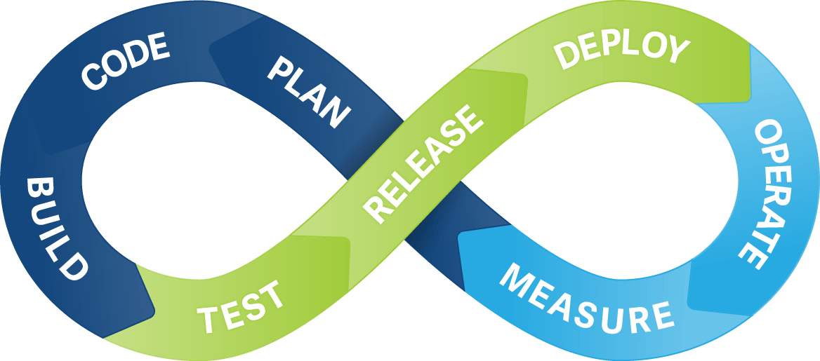










Azure container registry
WebApp
N2
N1
N3
Azure WebApp
Front
Back Invoices
Back Stocks
Continuous Integration
Continuous Deployment
Continuous Integration
Continuous Integration

Slide 7


Les démos
Sant

Slide 8
Azure container registry
WebApp
N2
N1
N3
Azure WebApp
Front
Back Invoices
Back Stocks
Continuous Integration
Continuous Deployment
Continuous Integration
Continuous Integration

Slide 9





Contacts
Notre slack : https://muginclermont.slack.com
Notre Meetup : https://www.meetup.com/fr-FR/MugInClermont
Notre site : http://muginclermont.azurewebsites.net
Notre mail: muginclermont@outlook.com
Notre twitter: @muginclermont

Slide 10

Questions ?

